Slide 1
Blackout poetry

Slide 2
Hvem, hvad og hvor? - Oplæsning
Brønderslev Forfatterskole er et ugekursus for unge skrivetalenter i alderen 13-20 år,
som ønsker at udvikle deres forfattertalent eller at arbejde med ord på kreative måder
Eleverne undervises i 6-8 timer hver dag af professionelle forfattere
Hver dag arrangeres sociale aktiviteter
I 2018 afholdes Brønderslev Forfatterskole i uge 31 på Nordjyllands Idrætshøjskole
Oplæsning af min tekst

Slide 3
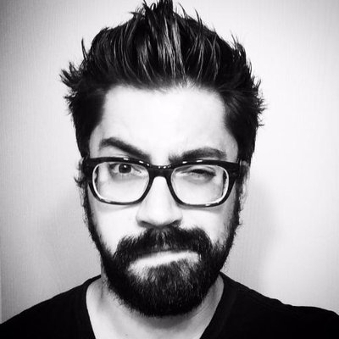
Hvad, hvorfor og hvordan?
Opfundet af forfatter, tegneserietegner og webdesigner Austin Kleon. Han brugte blackout poetry til at komme over en skriveblokering. Kleon brugte avisen New York Times og hans digte blev senere udgivet i ”Newspaper Blackout” i 2010.
Deraf også navnet ”newspaper blackout poetry”.
Kleon fokuserede på at omarrangere ordene, så det dannede en helt ny tekst.

Slide 4
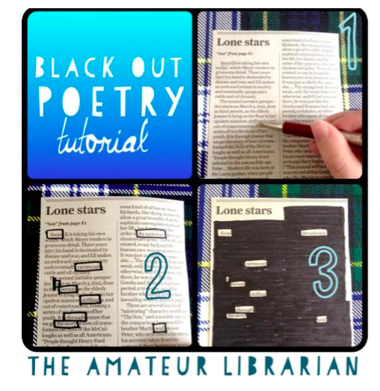
Hvad, hvorfor og hvordan?
Idéen er at skabe en helt ny tekst ud fra tidligere udgivet tekster (bøger, avisartikler, etc.)
Læseretning er ligegyldigt – fra venstre mod højre, oppefra og ned
Brug permanent tusch, så du ikke kan lave om eller fortryde. Dine valg af ord bliver derfor permanente

Slide 5
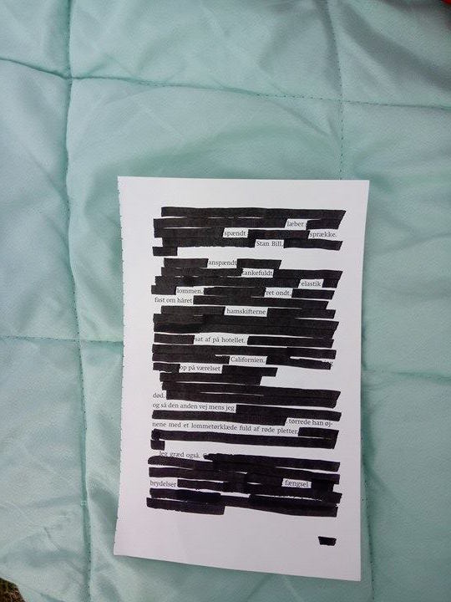
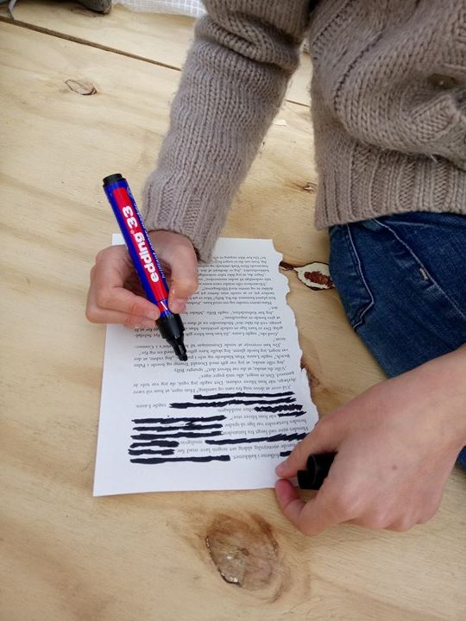

Slide 6
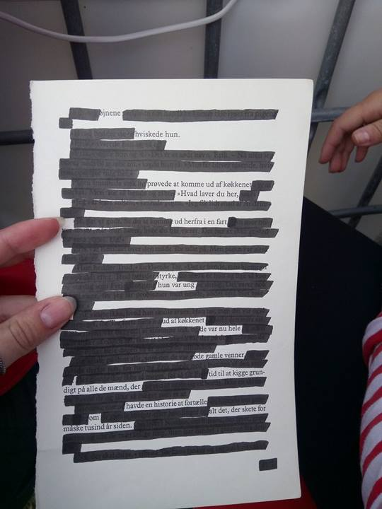
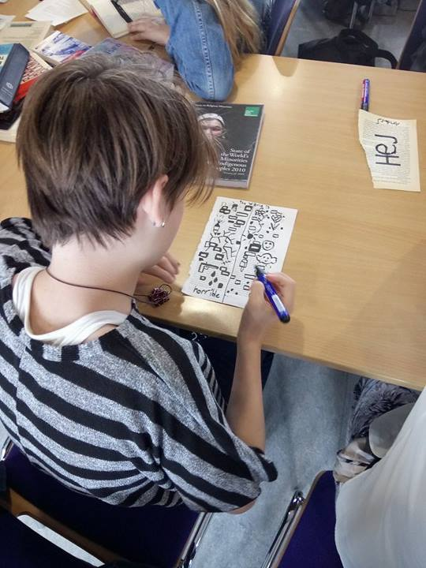
Hvad, hvordan og hvorfor?
- Læs først hele siden/artiklen,
inden du begynder at strege
ud
- Find et eller to ”ankerord”,
som digtet kan bygges op
omkring

Slide 7
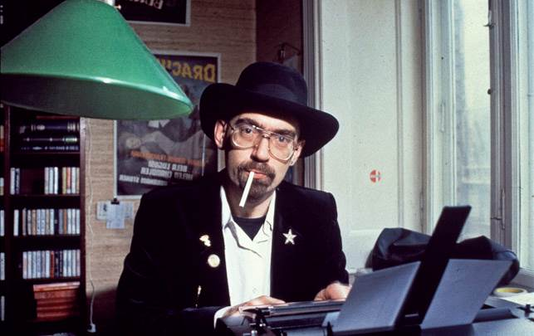
Inspiration: Hverdagsglimt
Dan Turéll: Hyldest til hverdagen
Skriveøvelse: Hurtigskrivning i 7 min. ”Jeg holder af hverdagen fordi…”
Du må ikke slippe papiret!
www.youtube.com/watch?v=77jiPMXR3Aw

Slide 8
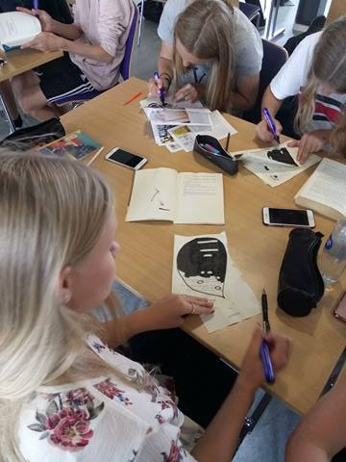

Slide 9
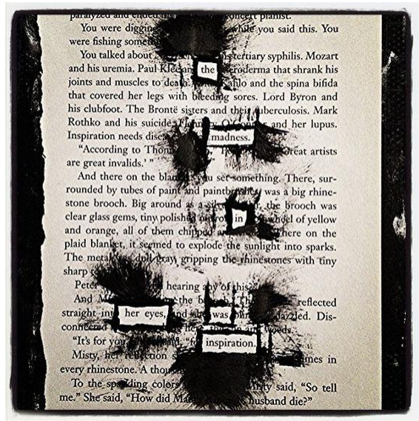
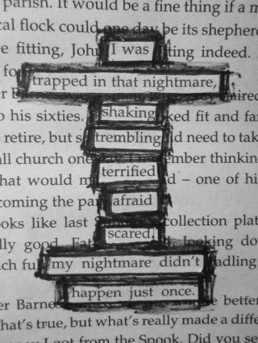
Skriveøvelse: Byt ord (10 min.)
Find på et ord, der giver håb i hverdagen.
Byt med sidemakkeren, så I nu sidder med to ord hver.
Skriv en kort tekst om de to ord.

Slide 10
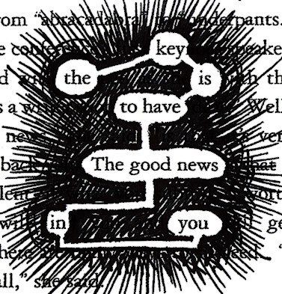
Nu er det jeres tur!
Vælg en side
Find et eller to ankerord
Skriv digte om temaet hverdagsglimt

Slide 11
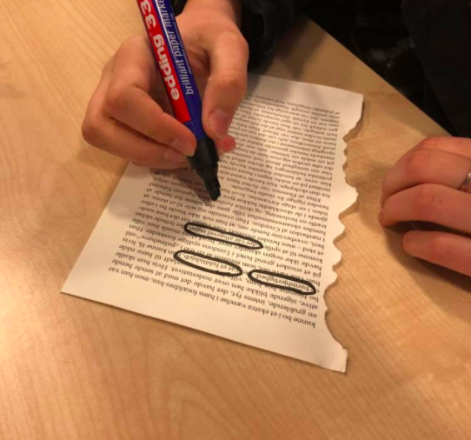
Oplæsning og udstilling
Nu skal vi høre jeres hverdagsdigte
Udstil bagefter jeres digte

Slide 12
Tak for nu!

